Slide 1
针对果蔬成熟度检测
项目的介绍
2026/4/17
汇报人：牟淑敏

Slide 2
简要说明
果蔬成熟度检测：基于视觉识别实现果蔬的精准分级与动态调度，从而达到提升品质、降低损耗并最大化经济价值的目的
基于yolov8模型、多模态检测
各位老师好为了方便观测本PPT主要是以图片的形式展现出来！

Slide 3
开始项目的界面展示
、

Slide 4
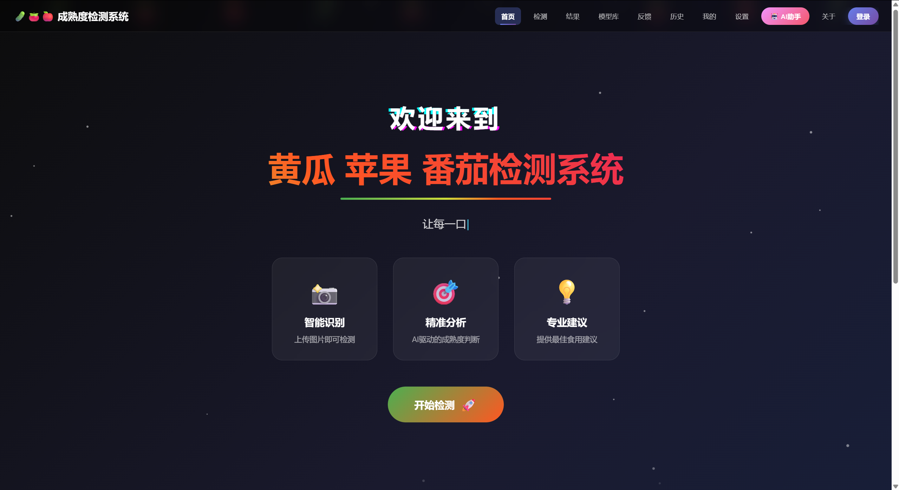
首页：会有一个欢迎界面，这里显示出了具体能检测的作物，点击开始检测就会进去到检测界面，这个也是首页能和检测界面联系起来的具体功能

Slide 5
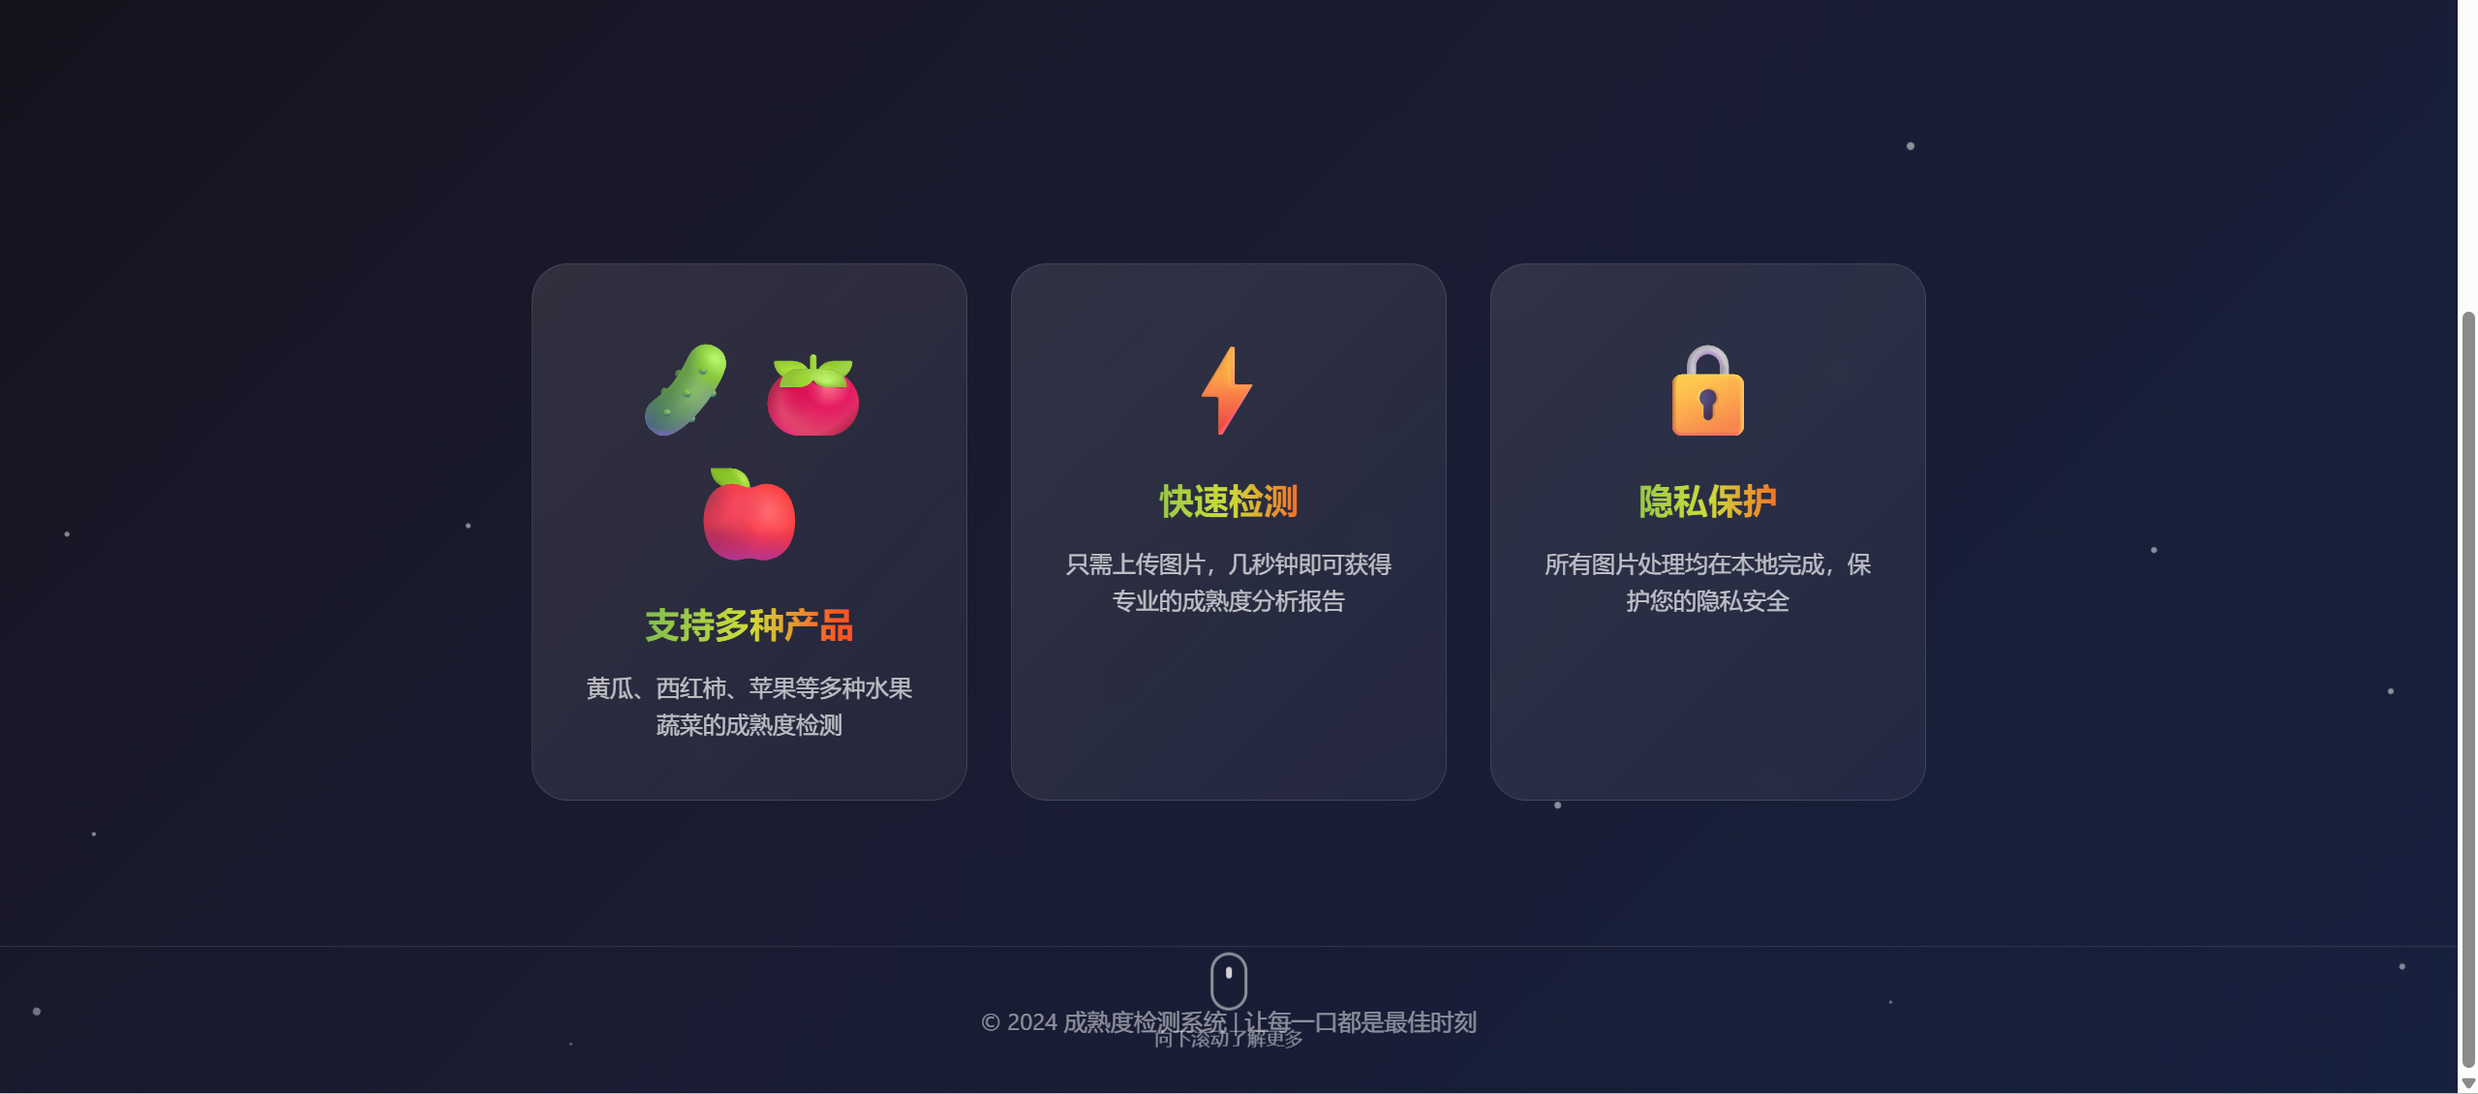
这里显示了我的项目有哪些主要的具体的功能的具体信息

Slide 6
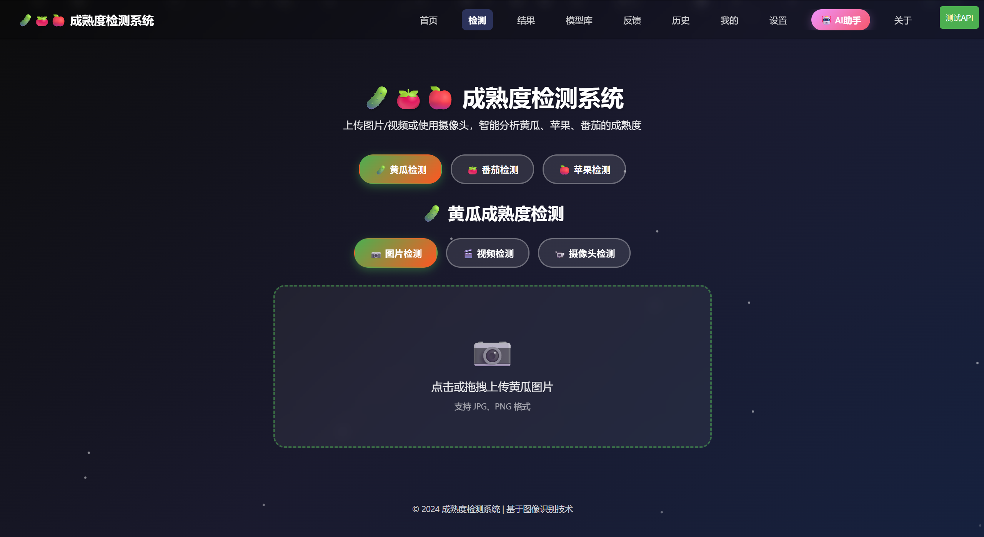
检测界面：从这里选择你要检测的类型以及要进行什么模态进行检测

Slide 7
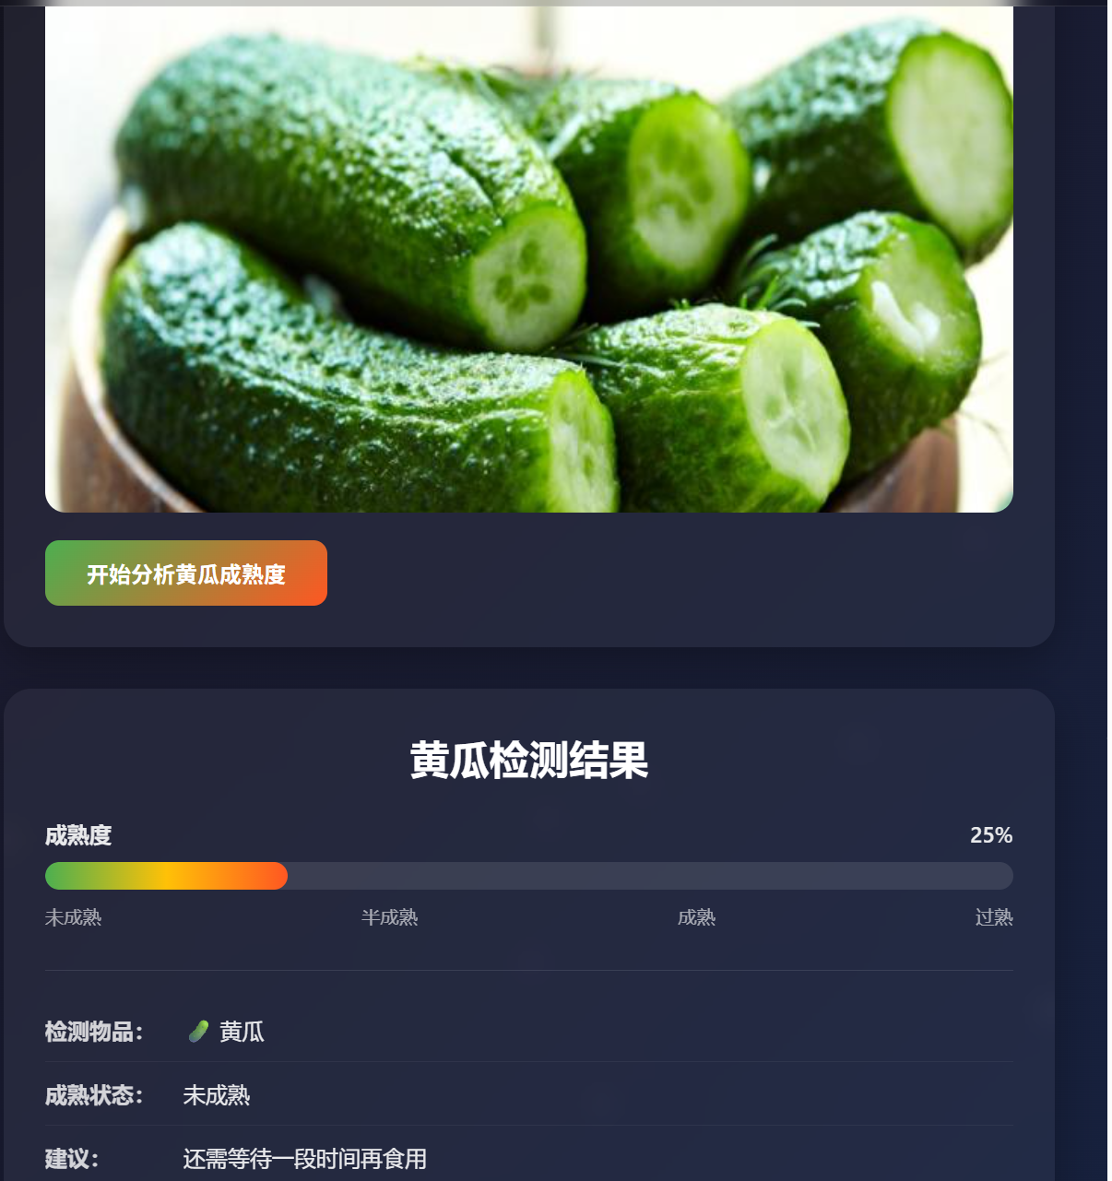
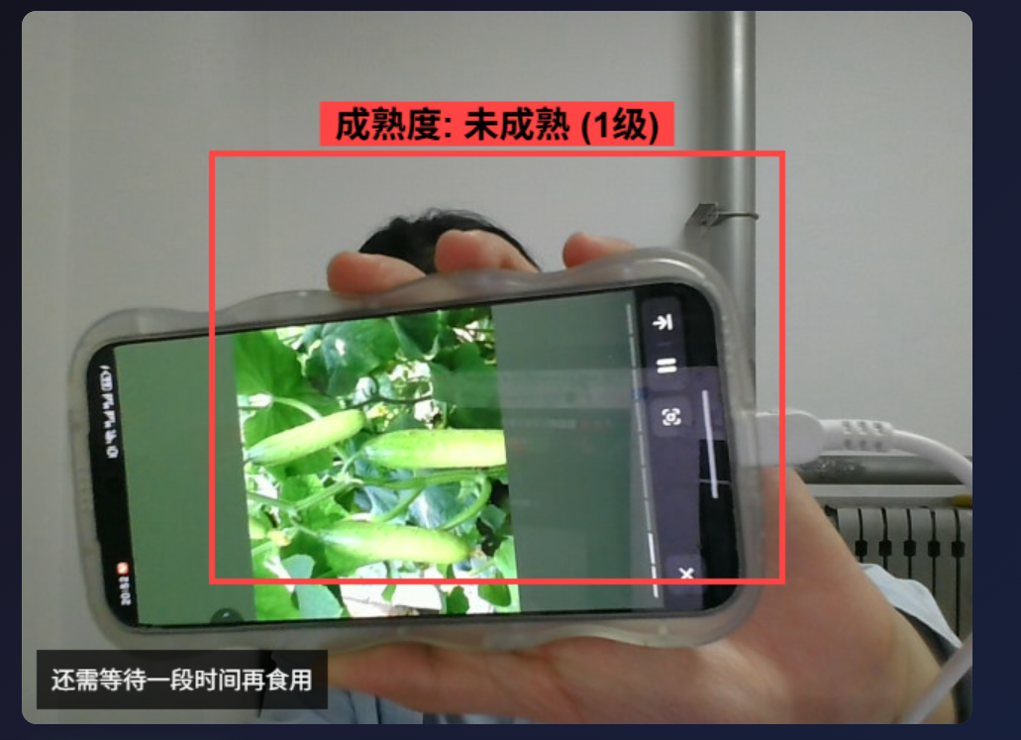
检测结果的展示：
以黄瓜为例进行展示功能：
1.以图片进行的检测 2.视频进行检测的截图展示

Slide 8
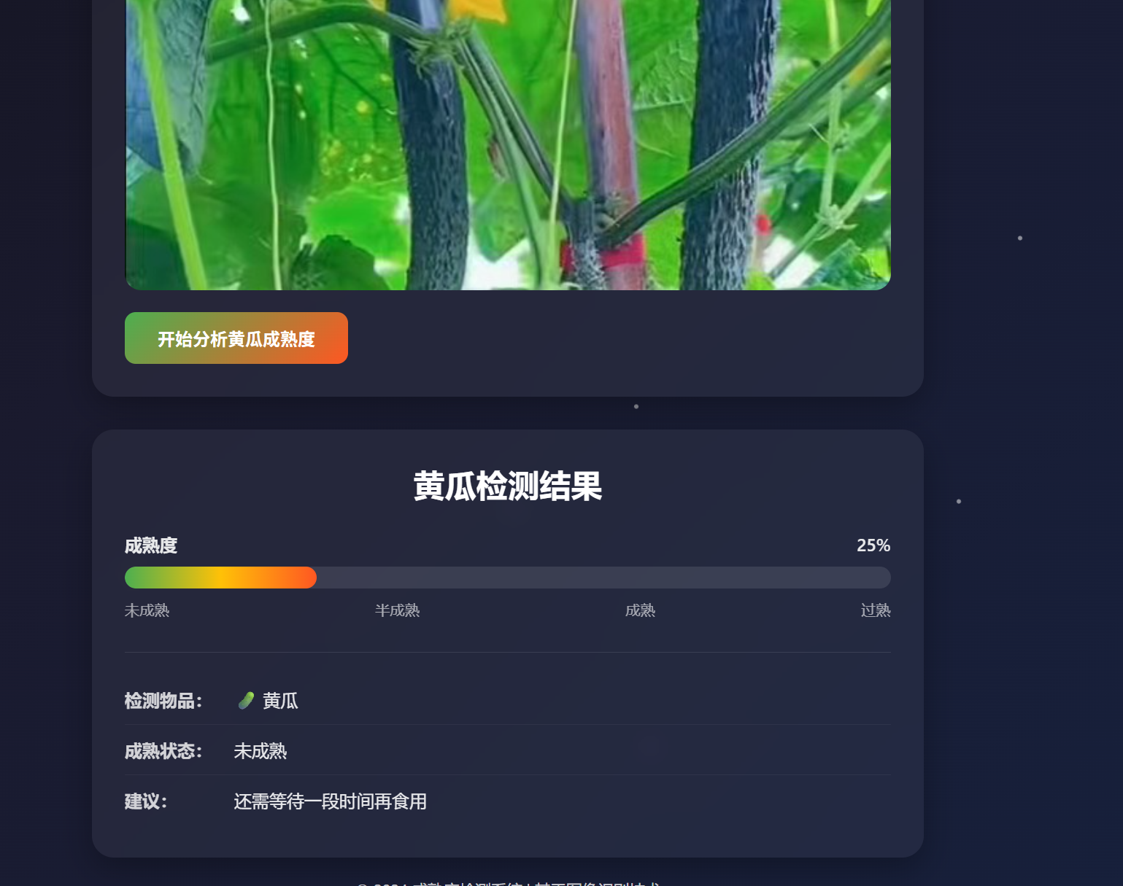
视频检测：上传视频后检测结果显示的是静态的检测结果

Slide 9
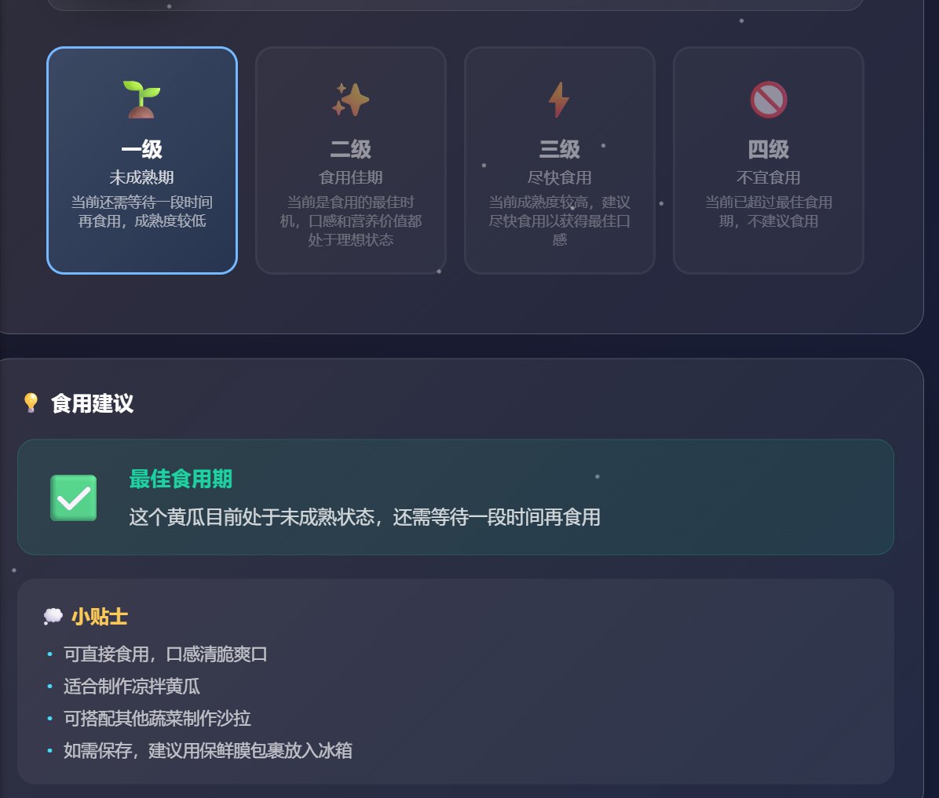
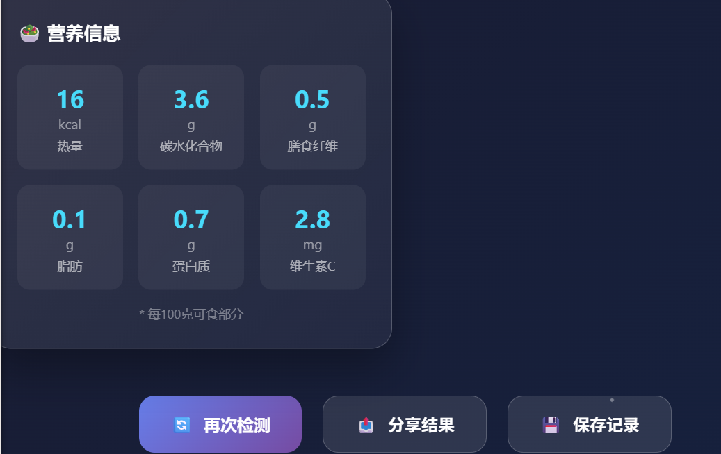
基于果蔬成熟度分级构建智能反馈机制，实现差异化提示信息的动态呈现。也是本项目的一个主要的创新点

Slide 10
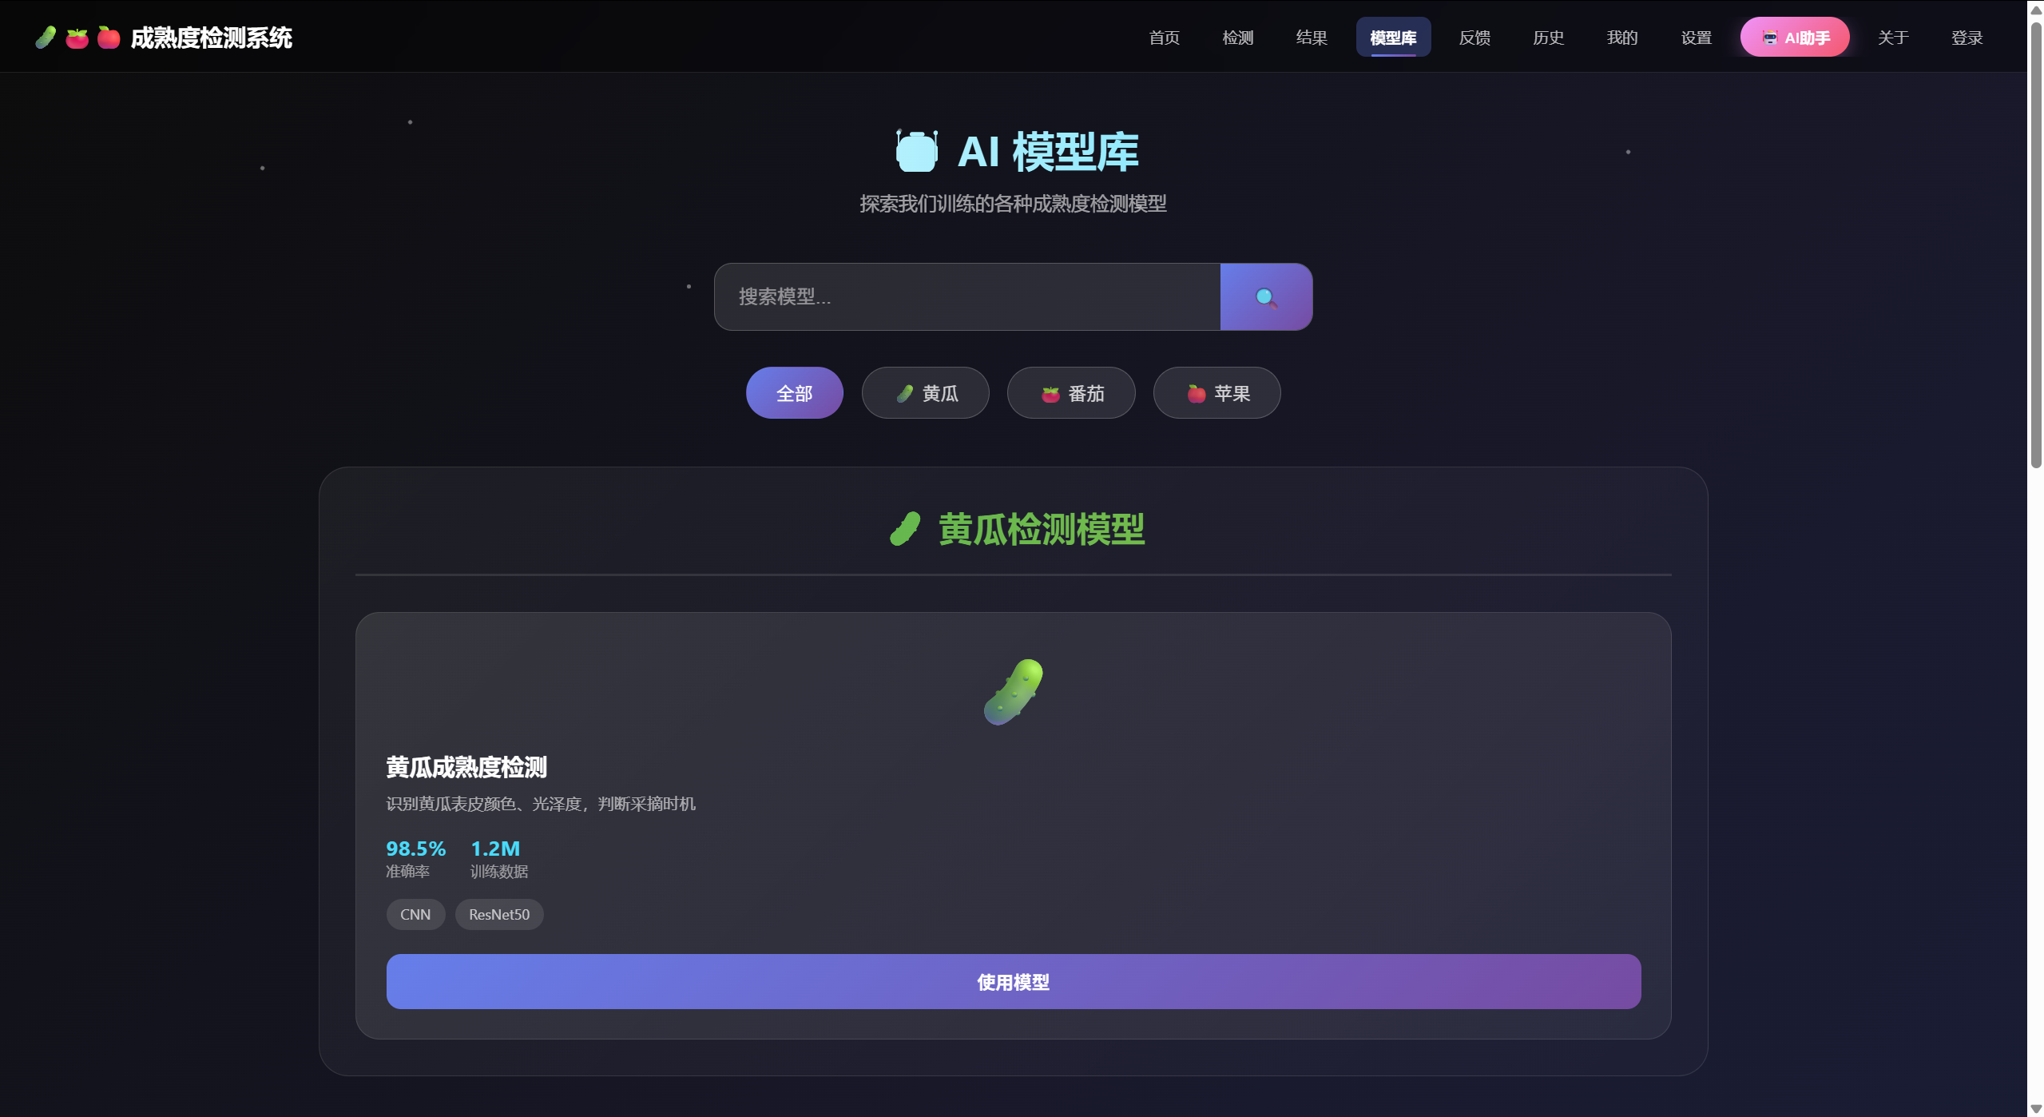
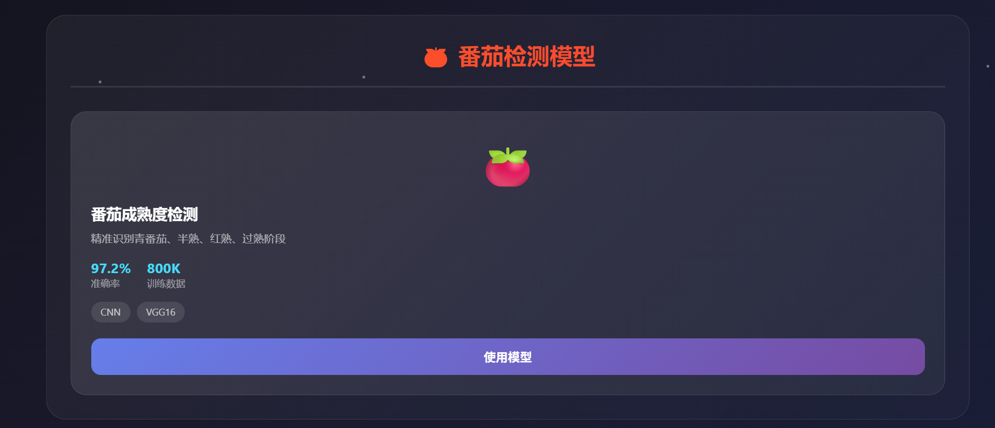
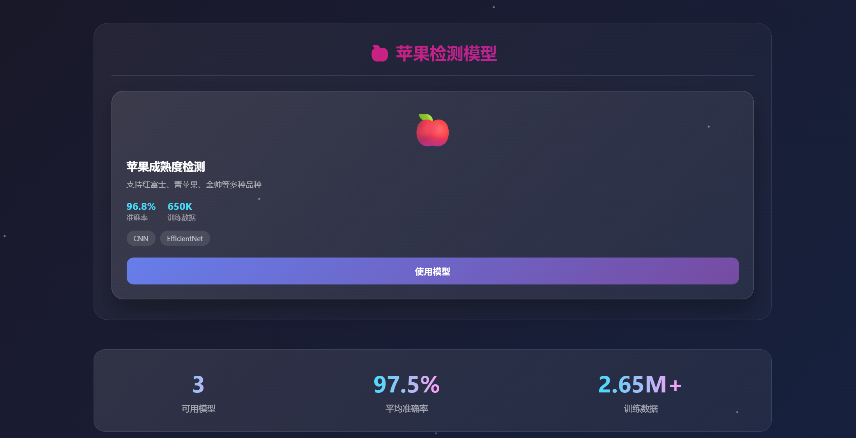
模型管理界面支持直选与检索双重模式：用户既可从作物列表中一键选定，也可通过搜索框快速定位目标检测模型

Slide 11
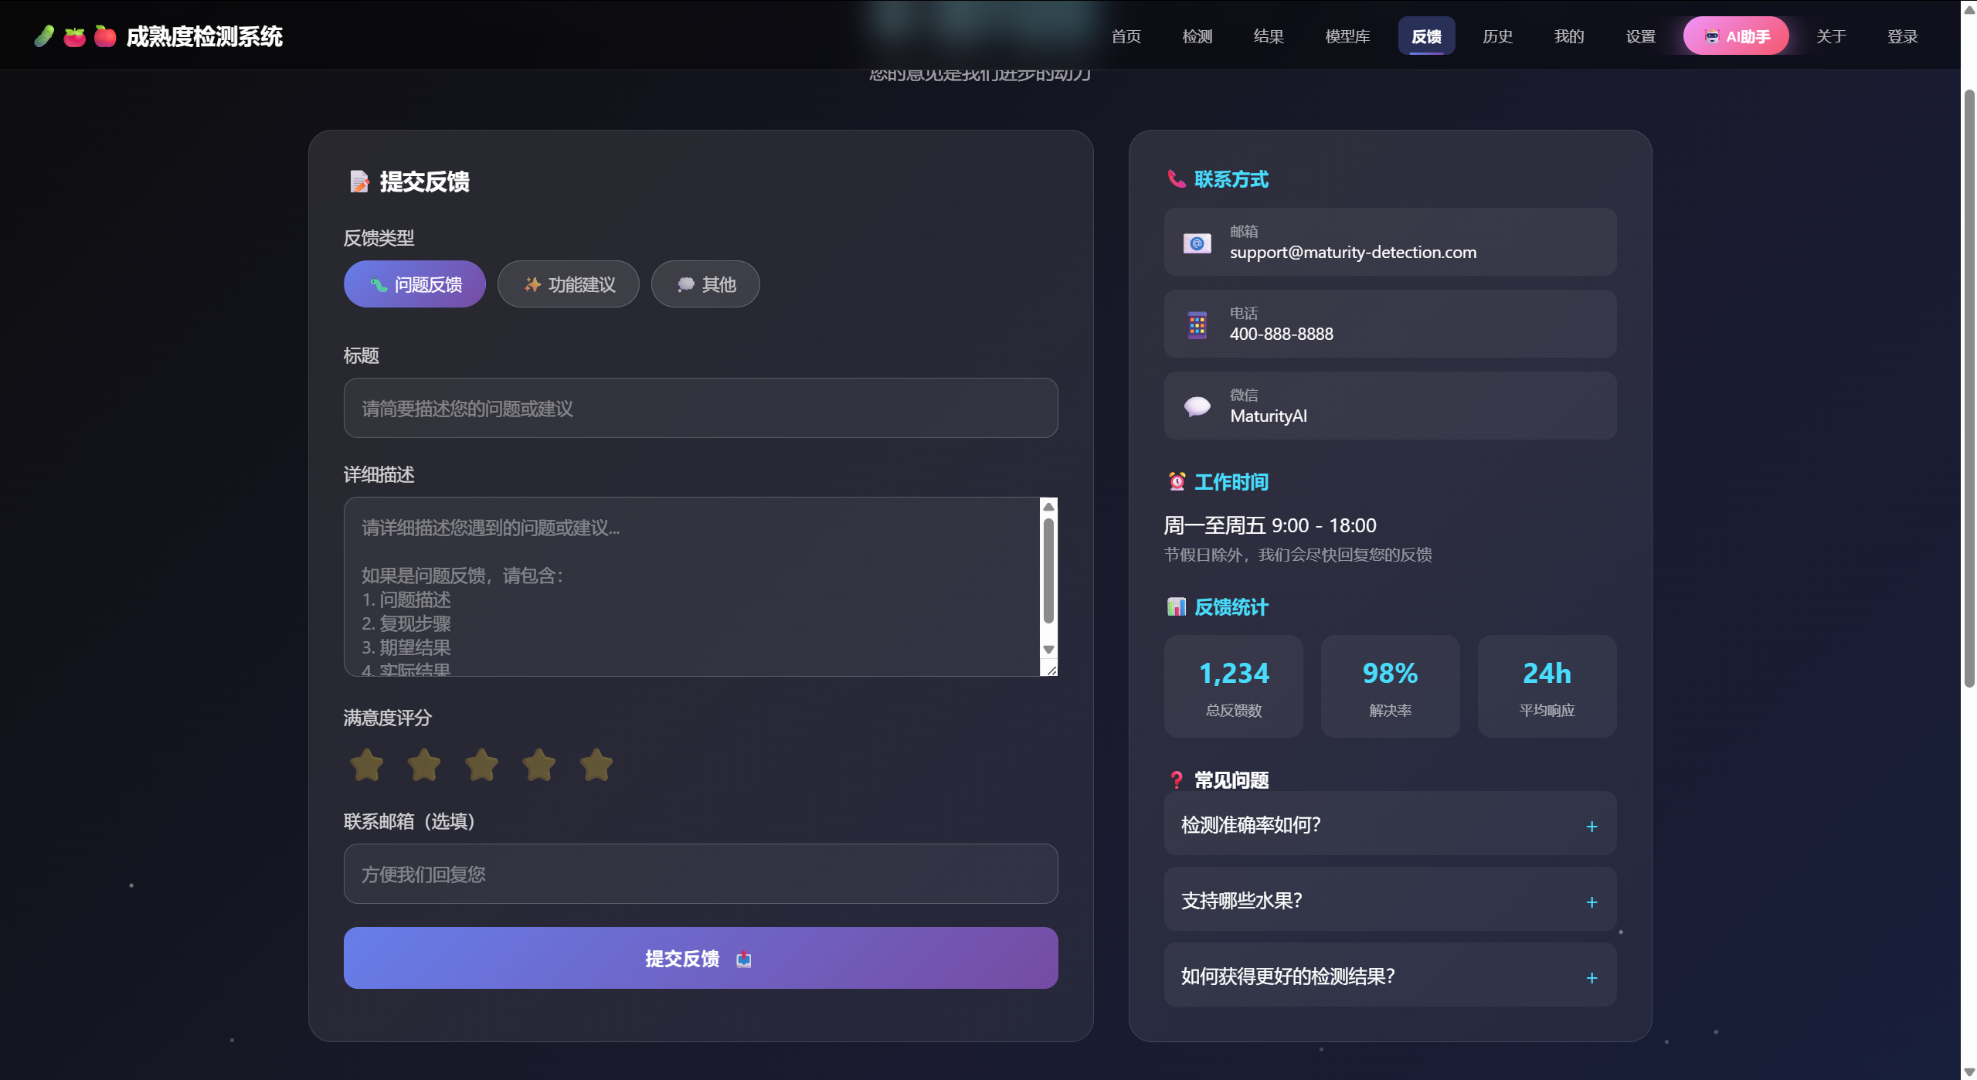
反馈中心：通过深度交互收集用户建议与创意方案，旨在协同用户共同驱动系统功能的精进与完善

Slide 12
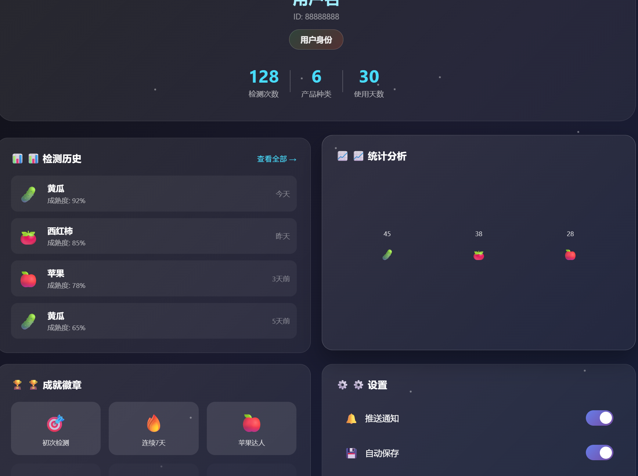
个人中心界面：
这里我选择的是消费者这个角色。
系统基于‘消费者’角色权限，实时呈现与其行为相关的业务数据与交互记录

Slide 13
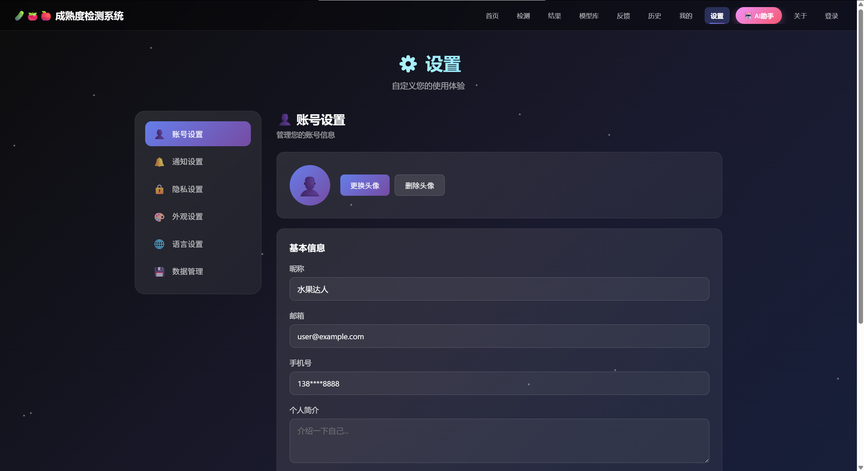
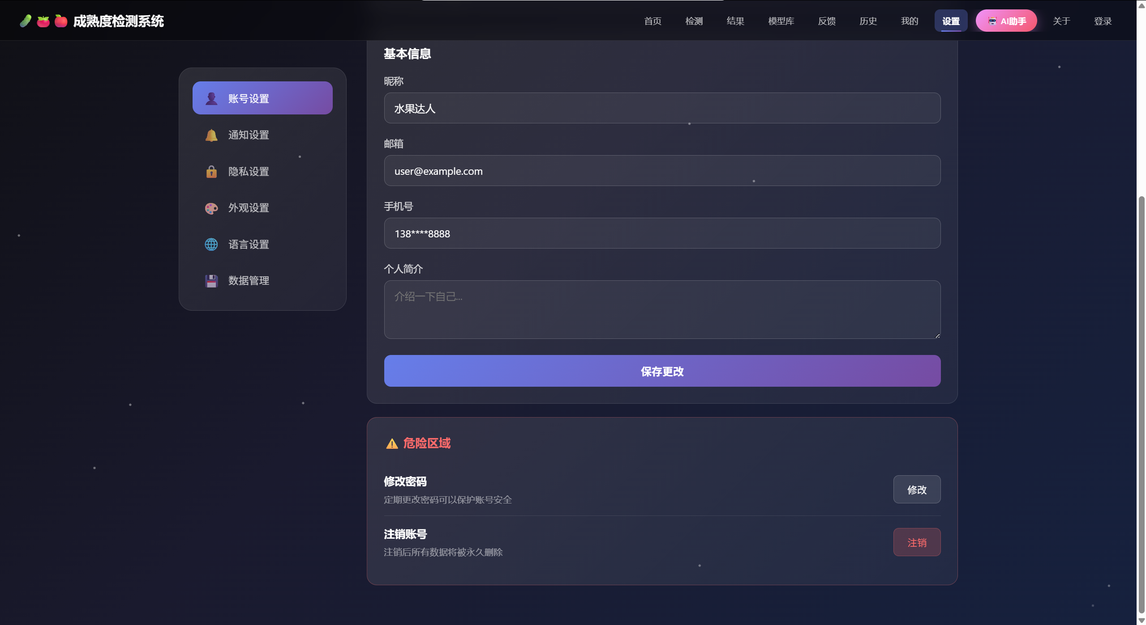
账户管理模块：提供完善的用户个人信息配置功能，支持头像、基本资料及联系方式的标准化管理，确保用户档案的完整性

Slide 14
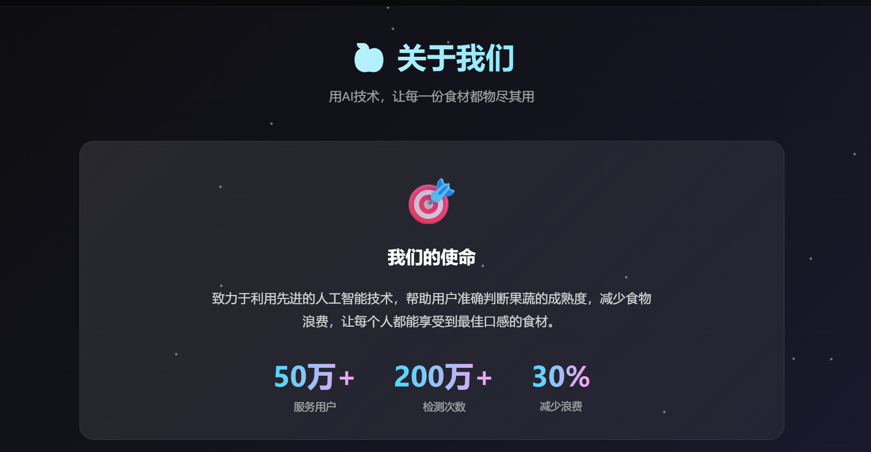
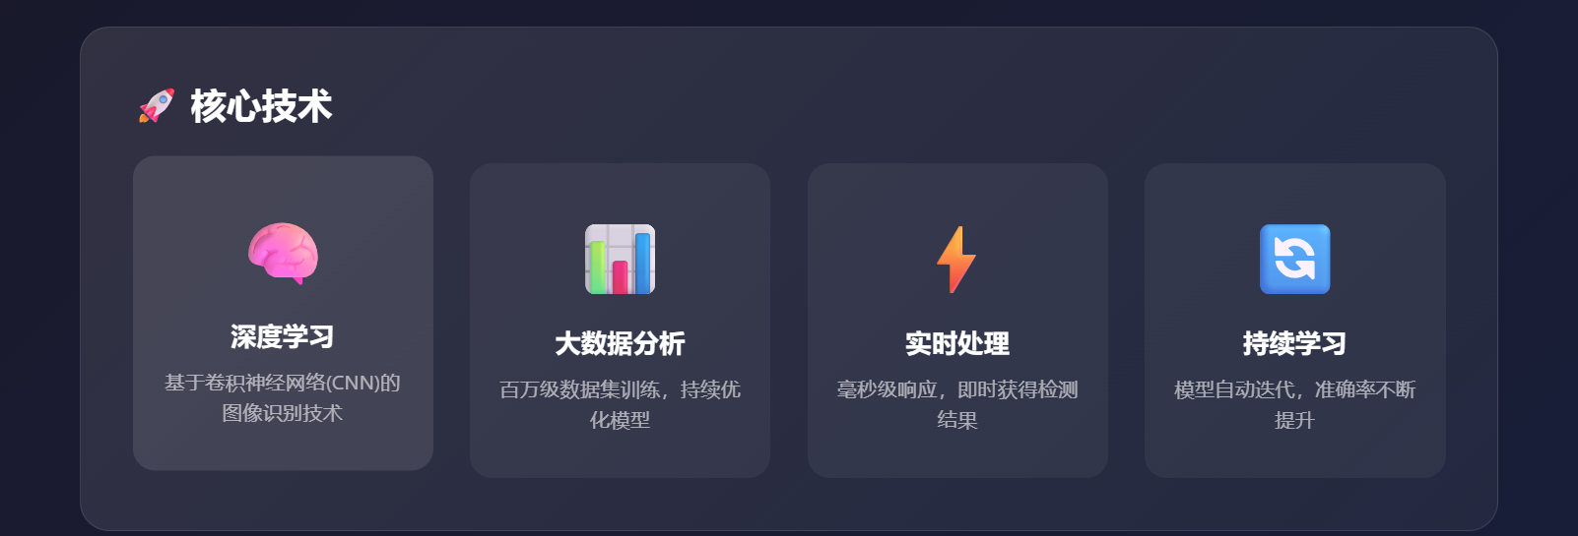
项目概览界面：本模块集中展示了产品的核心使命、关键技术架构及阶段性量化成果

Slide 15
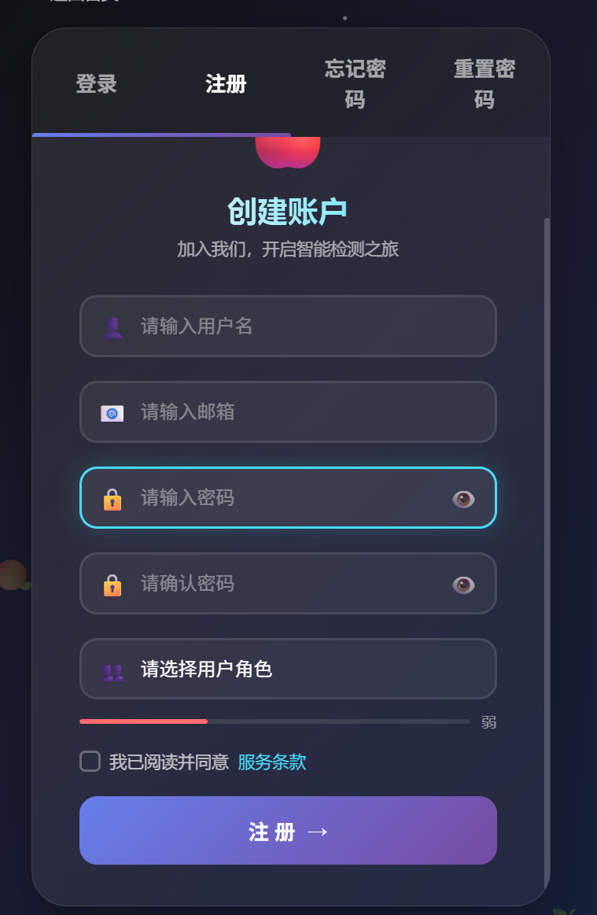
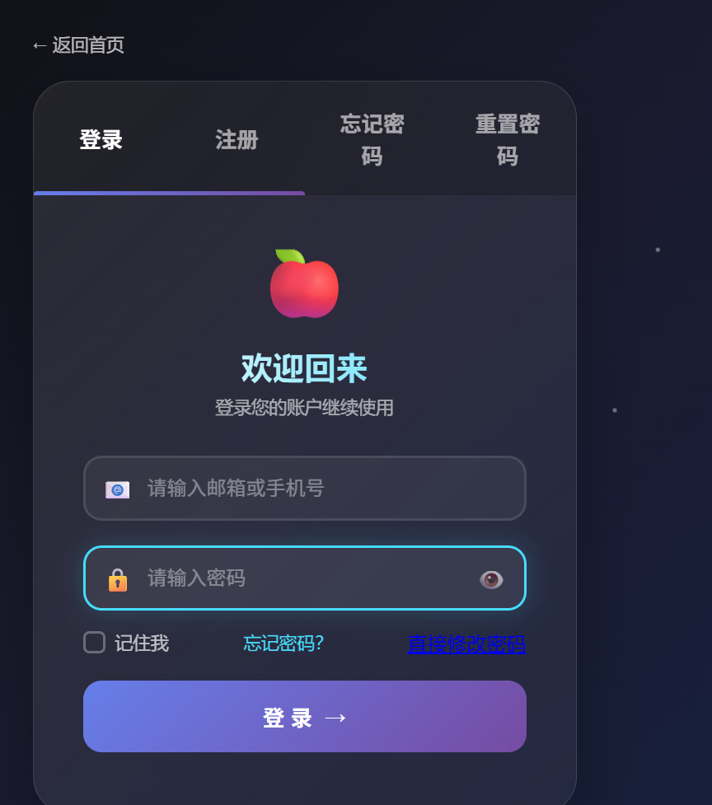
各位评委老师请看，这是系统的用户权限管理中心。在界面设计上，我们不仅提供了标准的身份验证功能，更核心的逻辑在于‘多维角色定义‘。
在注册阶段，系统支持用户根据实际需求，在农业生产人员、终端消费者、商业流通端之间进行角色选定。这一设计是系统后续实现‘个性化信息推送’和‘差异化功能调度’的底层基础。同时，为了保障账户的安全性与操作的连续性，我们构建了标准化的凭证校验机制与自助式密码重置流程，确保用户在遗忘凭证等异常场景下，仍能通过引导式的身份确认，实现账户的高效找回与数据保护

Slide 16
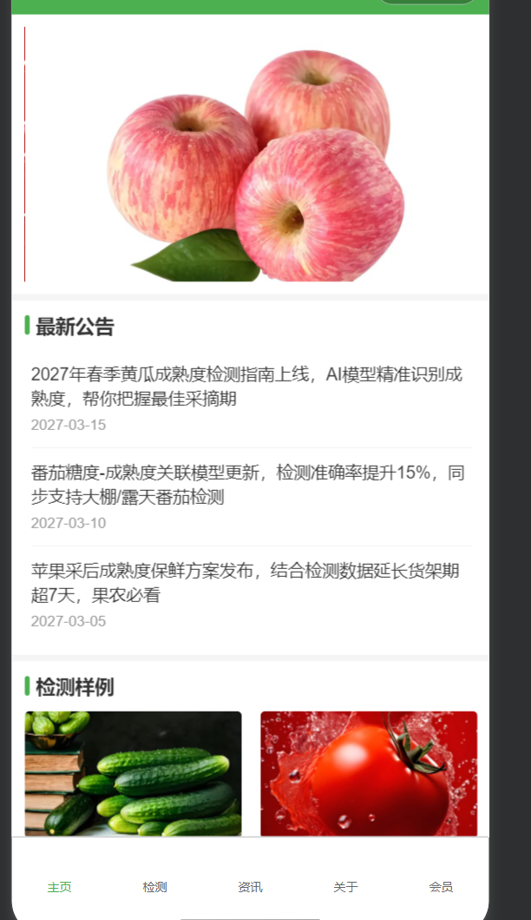
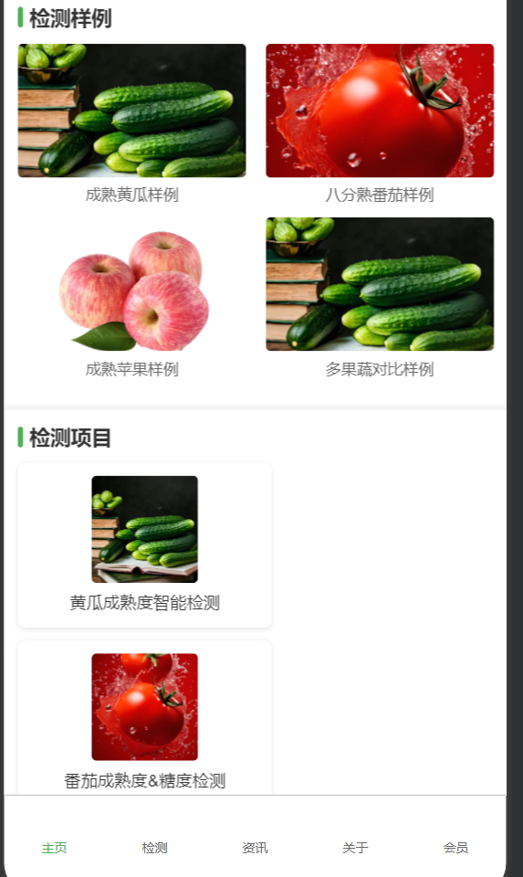
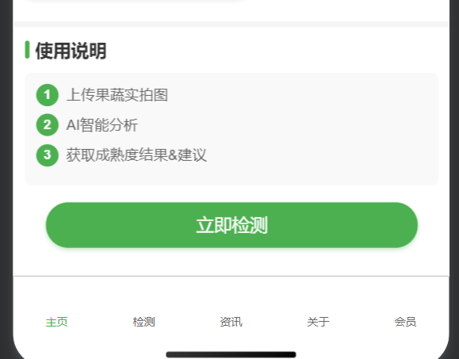
微信小程序：
主页：这个界面你查看最新公告，检测项目
可以点击立即检测进入到检测界面

Slide 17
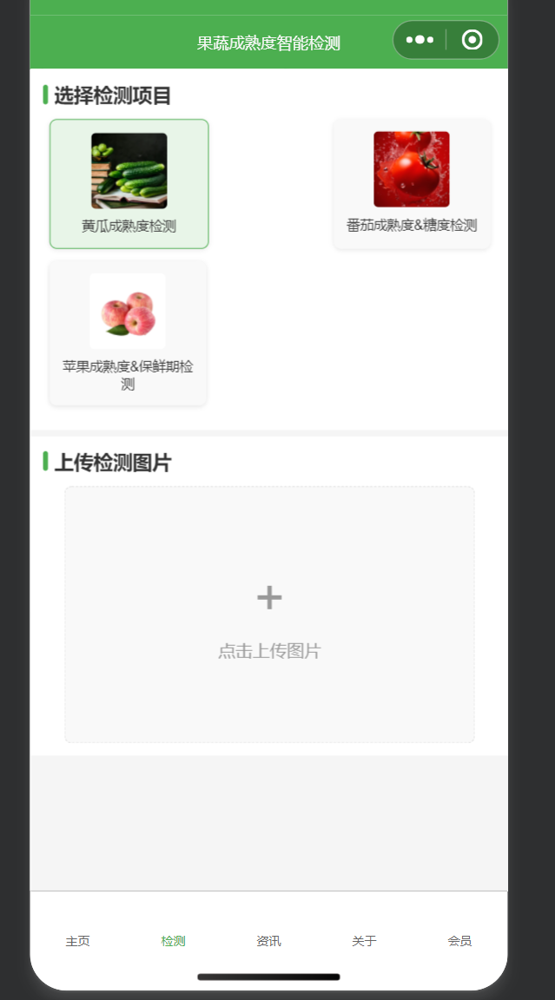
检测界面：选择你要检测的项目进行上传图片

Slide 18
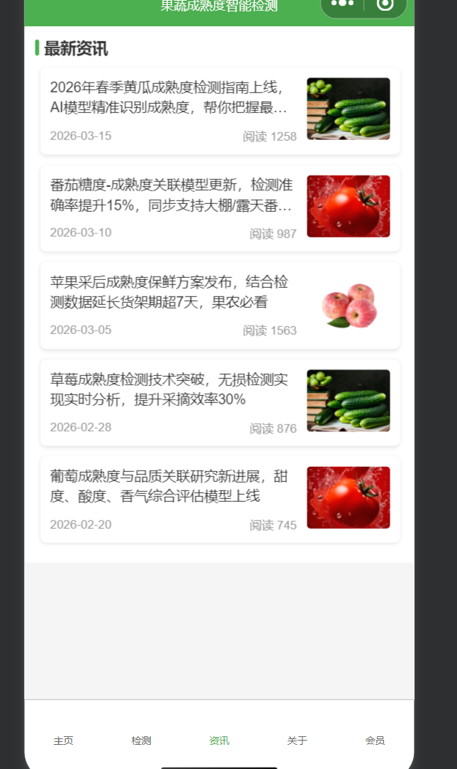
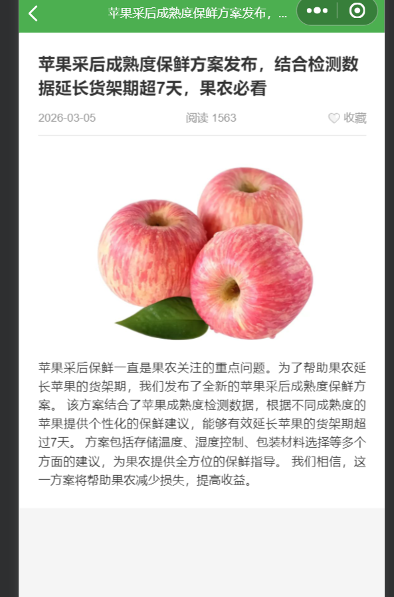
资讯页面：
可以看到这些果蔬的相关信息，点你想要资讯的还可以进行收藏

Slide 19
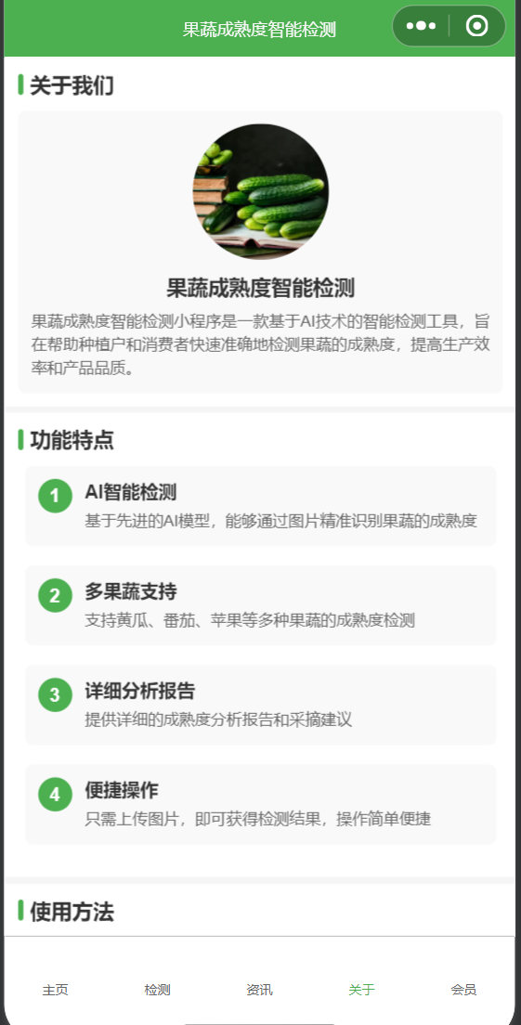
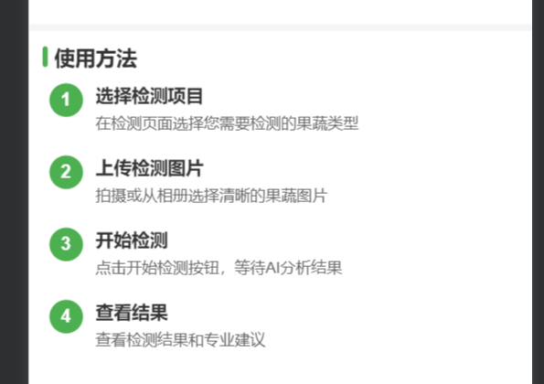
关于页面：
这里有我们这个项目的详细信息，具体包括功能特点，使用方法

Slide 20
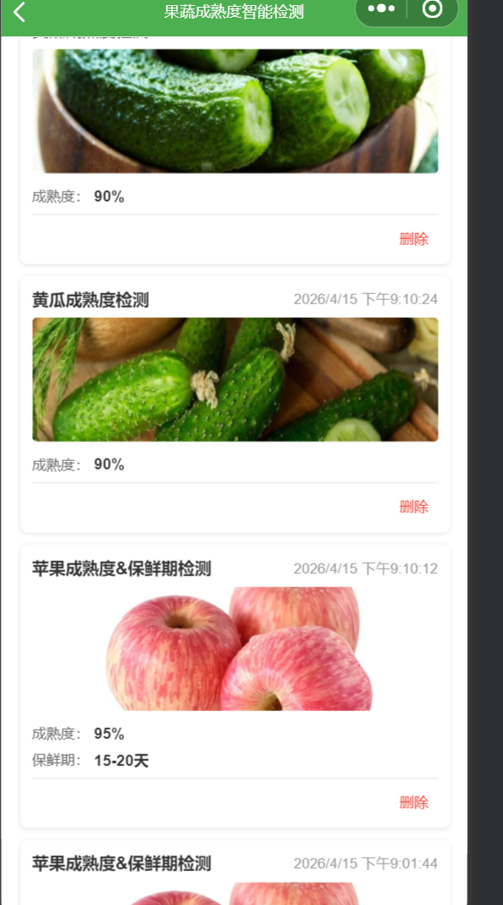
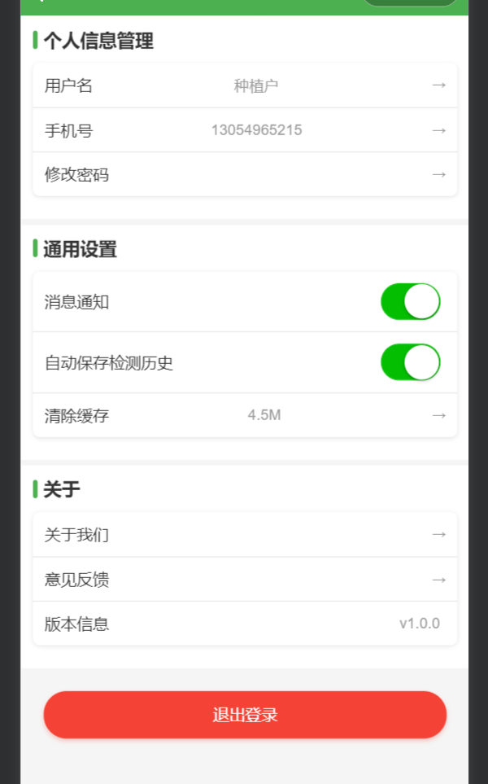
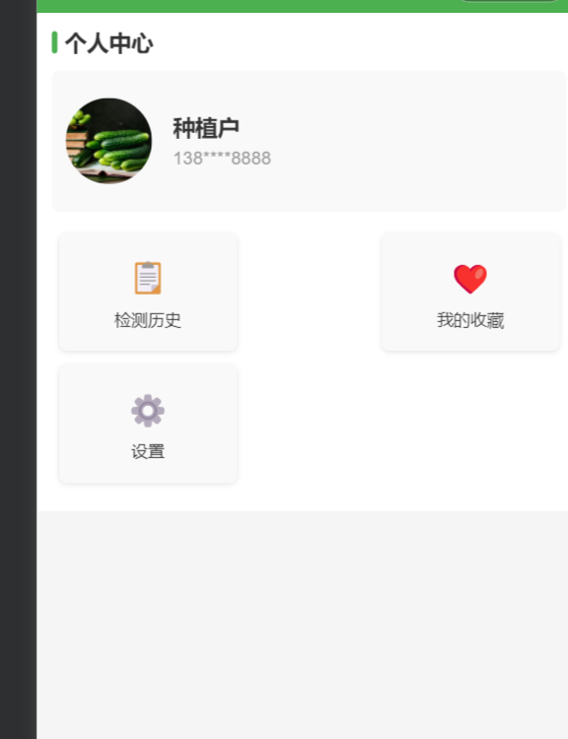
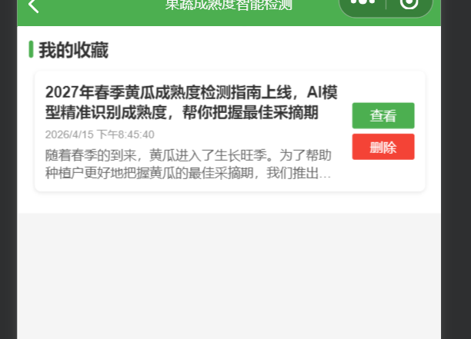
个人中心：核心数据与业务闭环管理平台
检测溯源模块： 实时同步云端检测记录，实现果蔬成熟度历史数据的全流程追踪与回顾。
内容收藏矩阵： 聚合用户在资讯中心收藏的高价值内容，构建个性化的智慧农业知识库。
账户配置中心： 提供多维度的个人信息管理与系统偏好设置，确保操作体验的高度定制化。

Slide 21
商业价值：
此项目核心价值在于： 将人工智能技术应用于日常生活场景，通过创新的双重检测机制（YOLOv8 + 颜色分析），为用户提供一个简单、高效、客观的水果成熟度判断工具，既能帮助个人用户减少食物浪费，也能为商业用户提供智能化的水果管理解决方案。
存在的潜力：
市场需求 ：减少食物浪费是全球性议题，成熟度检测能有效减少水果浪费
技术门槛 ：结合目标检测和颜色分析的技术方案具有创新性
可扩展性 ：框架设计支持多种水果，未来可扩展到其他果蔬

Slide 22
感谢观看和聆听

